Slide 1
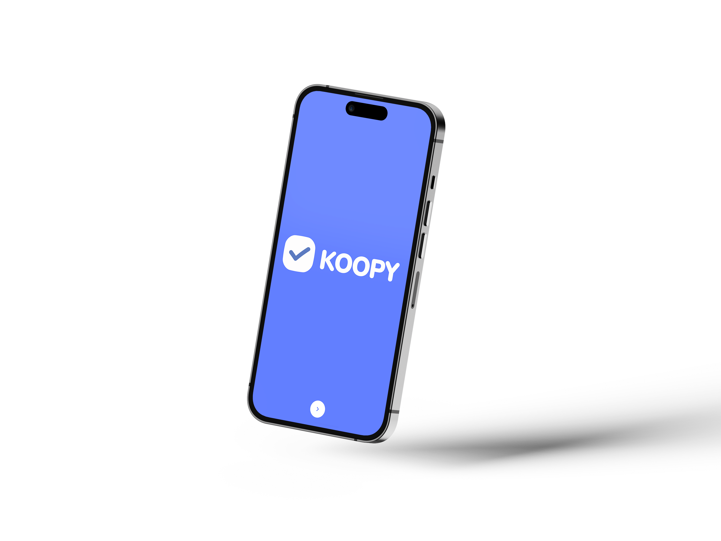
Mobilna aplikacija za pomoč pri nakupovanju
Avtor: Domen Koščak
Mentor: doc. dr. Rok Rupnik
Univerza v Ljubljani,
Fakulteta za računalništvo in informatiko

Slide 2
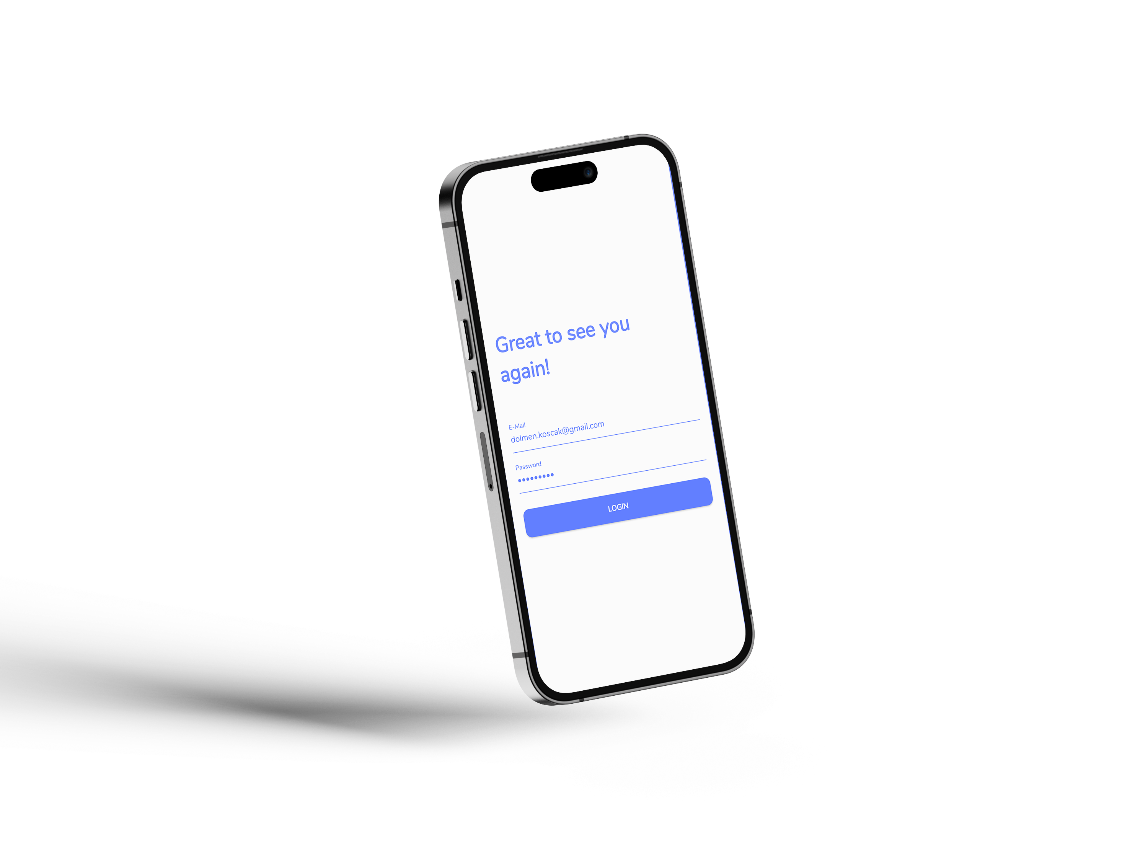
Uvod
Telefon ves čas z nami
Več seznamov, ena aplikacija
Obstoječe rešitve (Notes, TODO, ...)

Slide 3
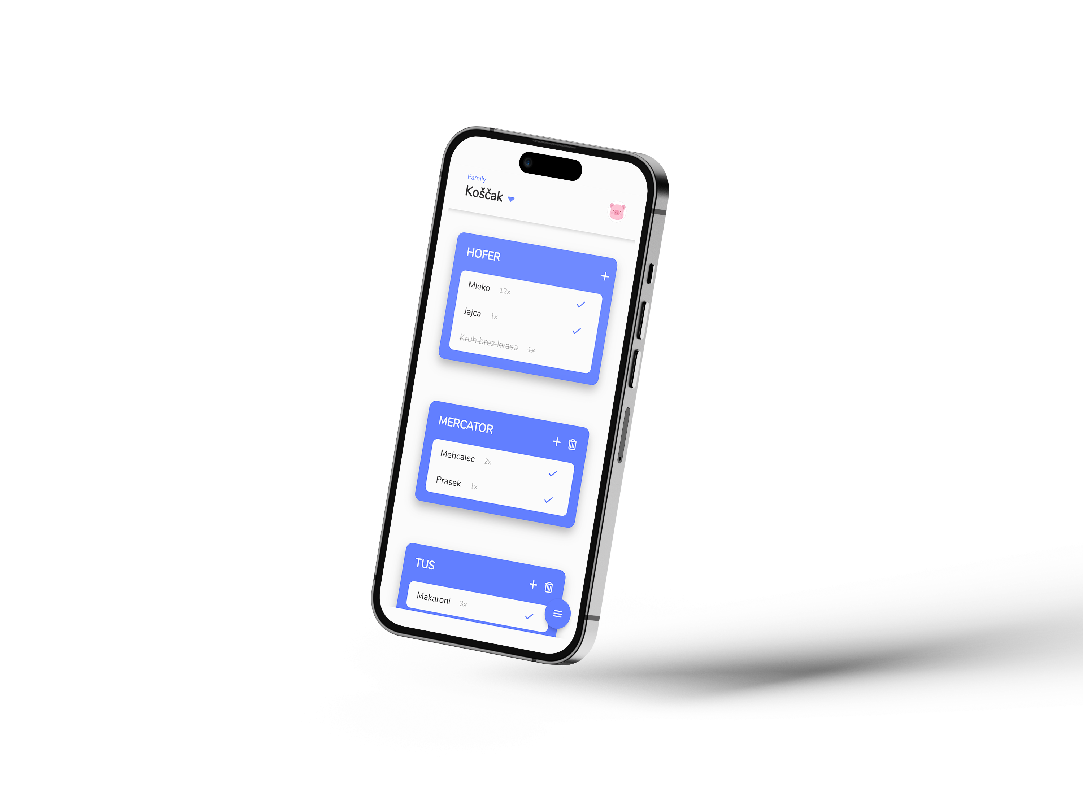
Cilj
Aplikacija za ustvarjanje seznamov
Deljenje z ostalimi
Posodabljanje brez kontakta

Slide 4
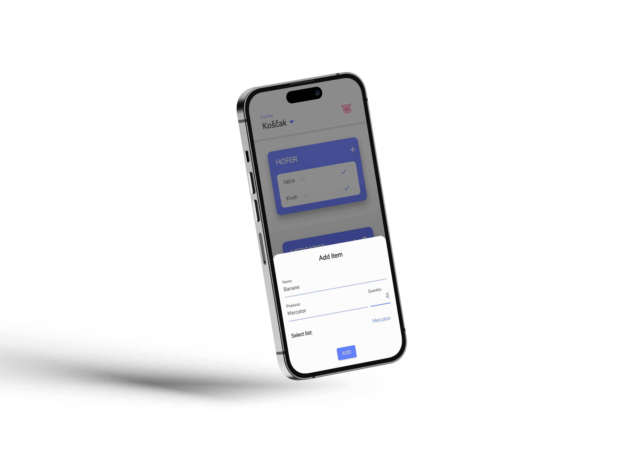
Načrtovanje
MariaDB
Python
Flutter

Slide 5
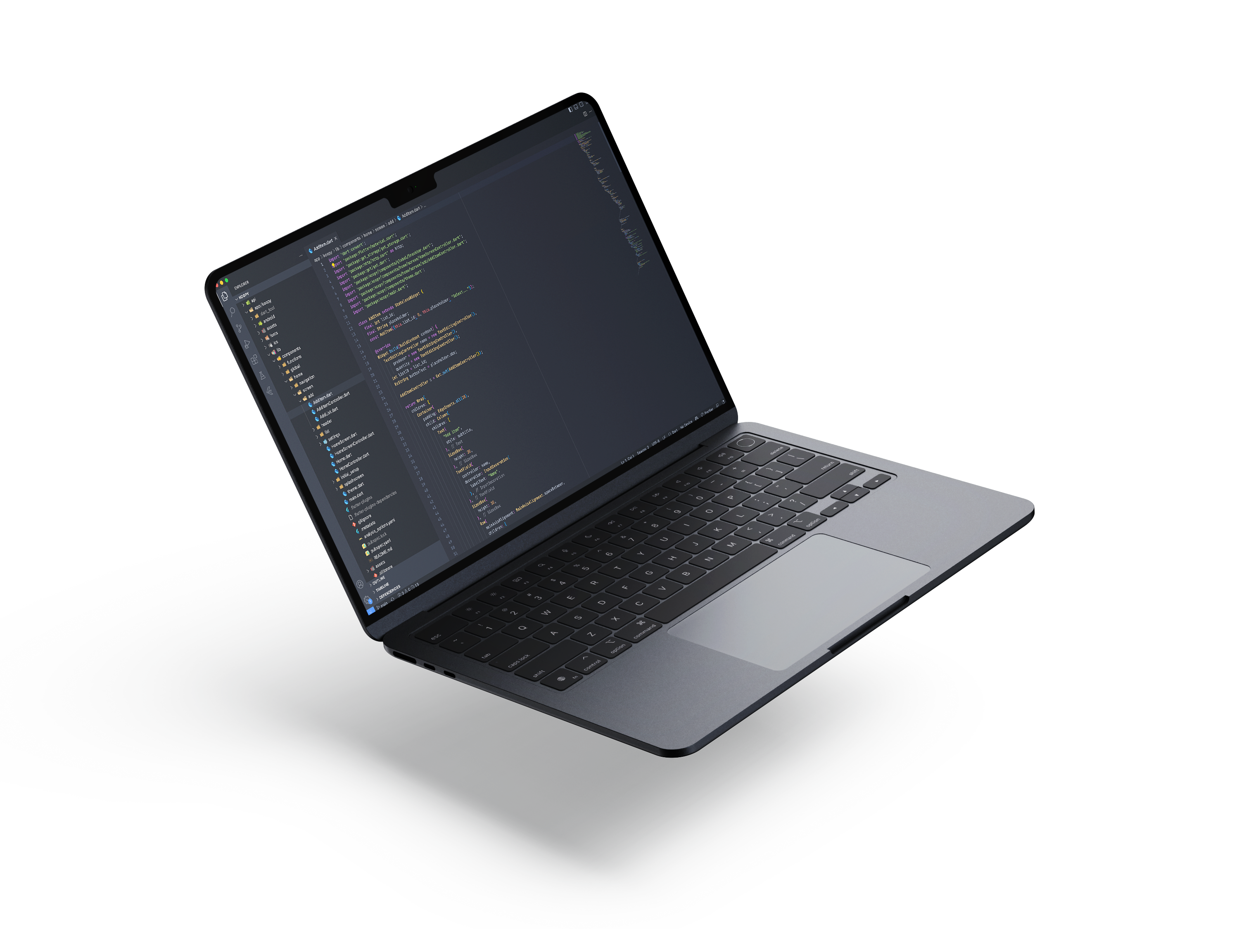
Izdelava
Flutter
Flask
PeeWee
MariaDB
Aplikacija
API server
ORM
Podatkovna baza

Slide 6
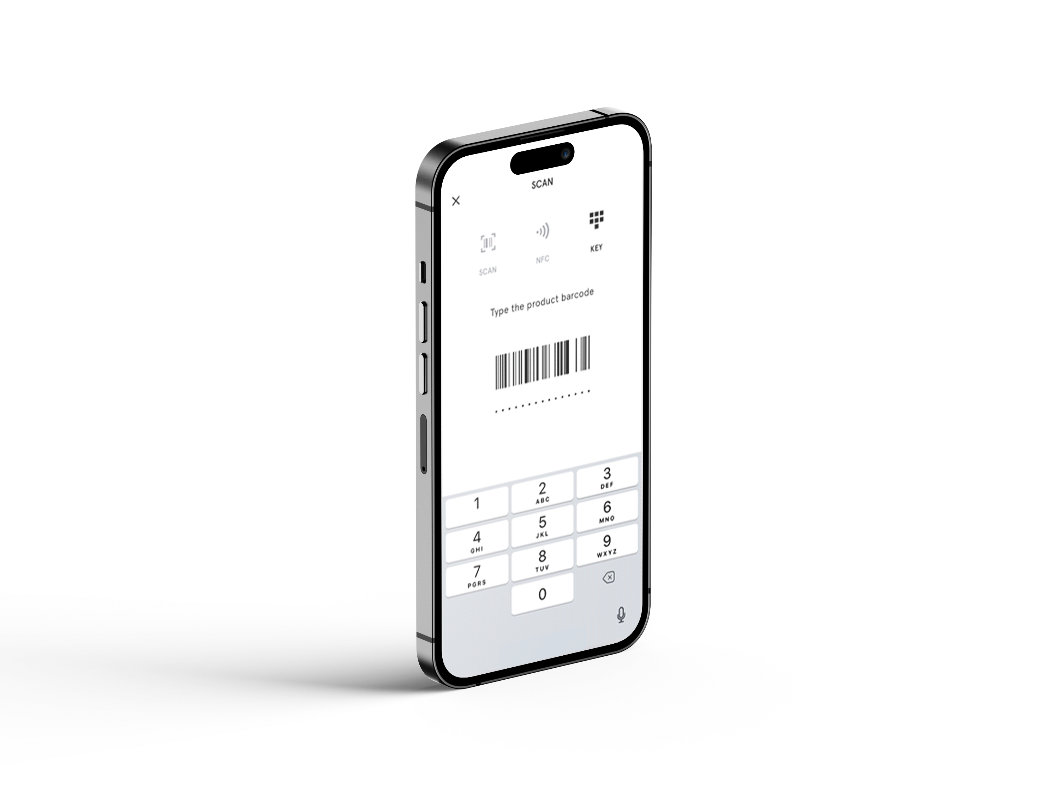
Nadalnji razvoj
Črtne kode
Spletna aplikacija
Izboljšana varnost

